Slide 3
胡子蓬蓬松，
样子真威风，
张嘴一声吼，
百兽全发抖。

Slide 4
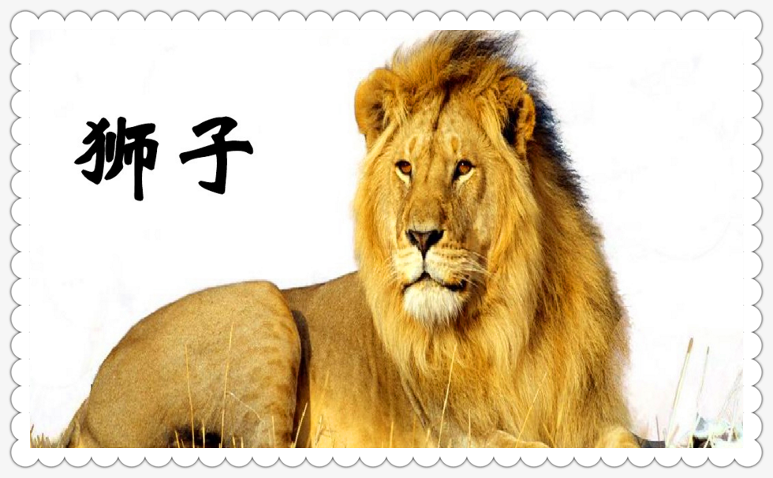
狮子：简称狮，是一种生存在非洲与亚洲的大型猫科动物，是现存平均体重最大的猫科动物，也是在世界上唯一一种雌雄两态的猫科动物。

Slide 5
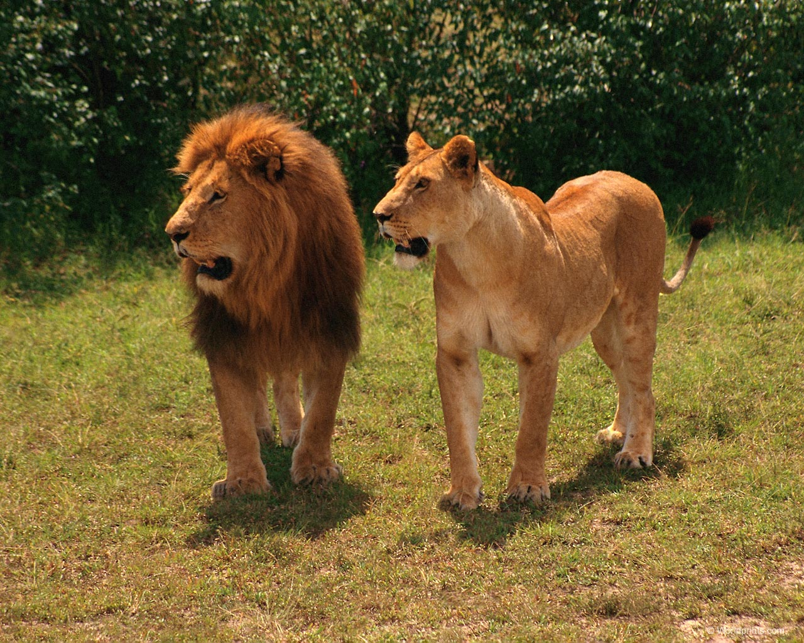

Slide 7
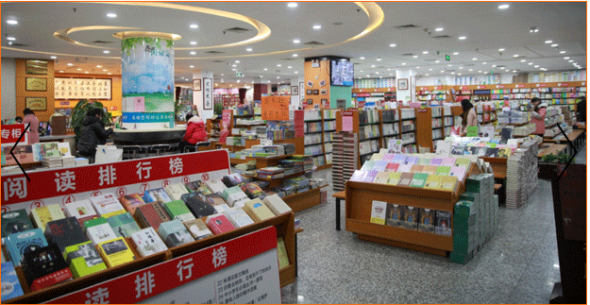
书店 图书馆

Slide 8
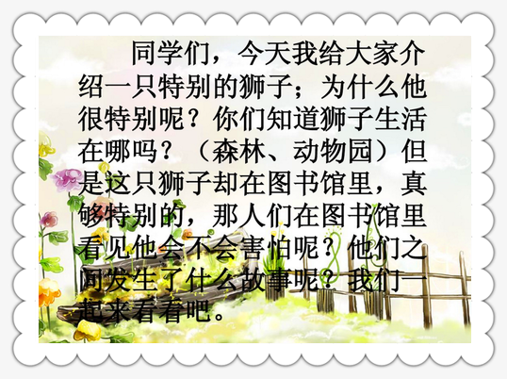

Slide 9
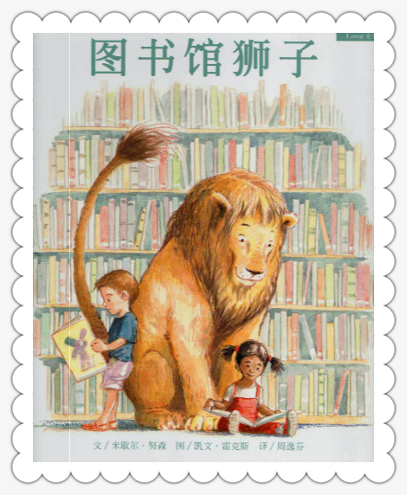
（美）努森 著，（美）霍克斯 绘，周逸芬 译

Slide 11
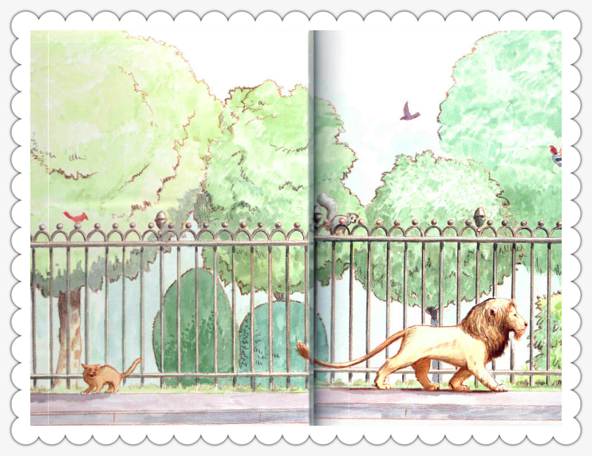

Slide 13
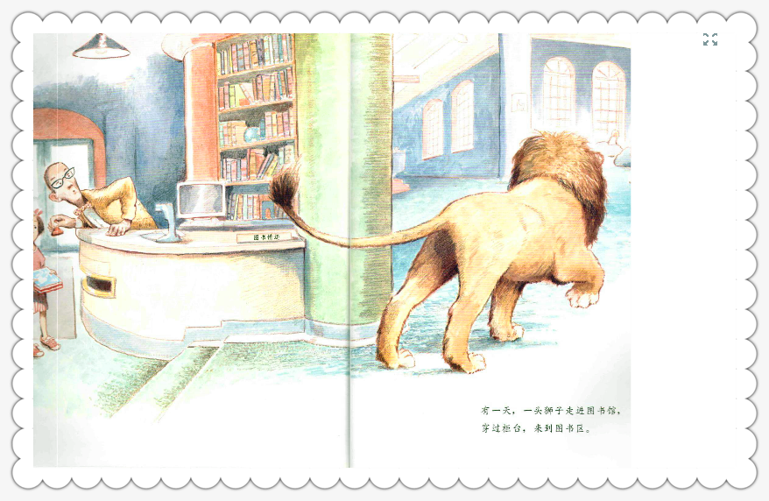
有一天，一只狮子走进图书馆，穿过柜台，走到图书区。

Slide 14
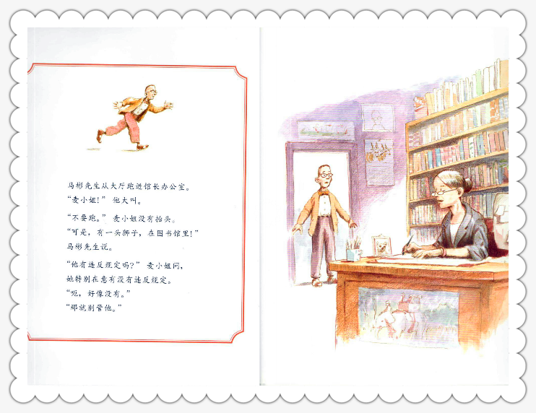
马彬先生从大厅跑进馆长办公室。“麦小姐”他大叫，“不要跑，”麦小姐没有抬头。
“可是，有一头狮子，在图书馆里！”马彬先生说。“它有违反规定吗？”麦小姐问，
她特别在意有没有违反规定。“呃，好像没有，”“那就别管他！”

Slide 15
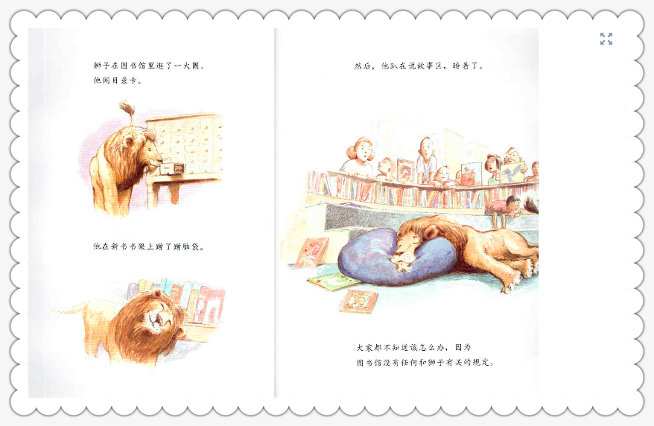
狮子在图书馆里逛了一大圈，它闻目录卡；
然后它趴在说故事区，睡着了；
它在新书架上蹭了蹭脑袋，
大家都不知道该怎么办，因为，图书管理没有任何和狮子有关的规定。

Slide 18
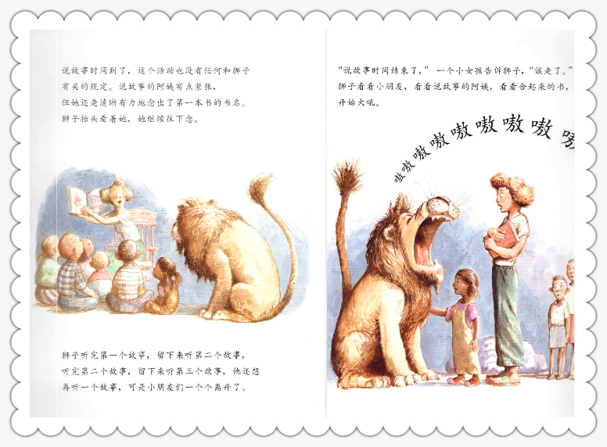
“说故事时间结束了”一个小女孩告诉狮子，“该走了！”狮子看看小朋友，看看说故事的阿姨，看看合起来的书，开始大吼：嗷！
说故事时间到了，这个活动也没有任何和狮子有关的规定。说故事的阿姨有点紧张。但她还是清晰有力地念出第一本书的书名。狮子抬头看着她，她继续往下念。
狮子听完第一个故事，留下来听第二个故事，听完第二个故事，留下来听第三个故事，他还想再听一个故事，可是小朋友们一个个离开了。

Slide 19
“是谁？”麦小姐从办公室大步走出来。“是那头狮子。”马彬先生说。麦小姐走向狮子：“如果你不保持安静，就得离开，”她坚定地说：“这是规定！”
狮子继续吼，听得出来他很伤心。小女孩用力拉麦小姐的裙子问：“如果他保证安静，明天可以回来听故事吗？”狮子不吼了，他看着麦小姐。麦小姐也看着他：“可以，一只安静、守规矩的狮子，明天当然可以回来听故事。”“耶！”孩子们欢呼！

Slide 22
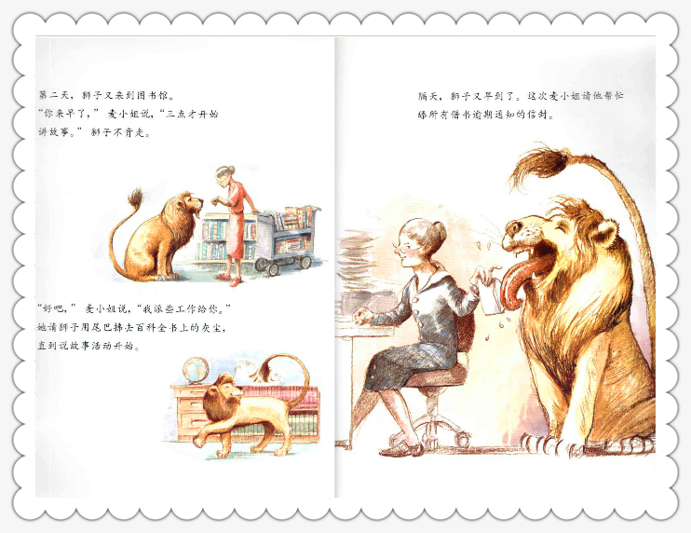
第二天，狮子又来到图书馆。“你来早了，”麦小姐说：“三点才开始讲故事。”狮子不肯走。
隔天，狮子又早到了，这次麦小姐请他帮忙舔所有借书逾期通知的信封。
“好吧，”麦小姐说，“我派些工作给你。”她请狮子用尾巴拂去百科全书上的灰尘，直到说故事活动开始。

Slide 23
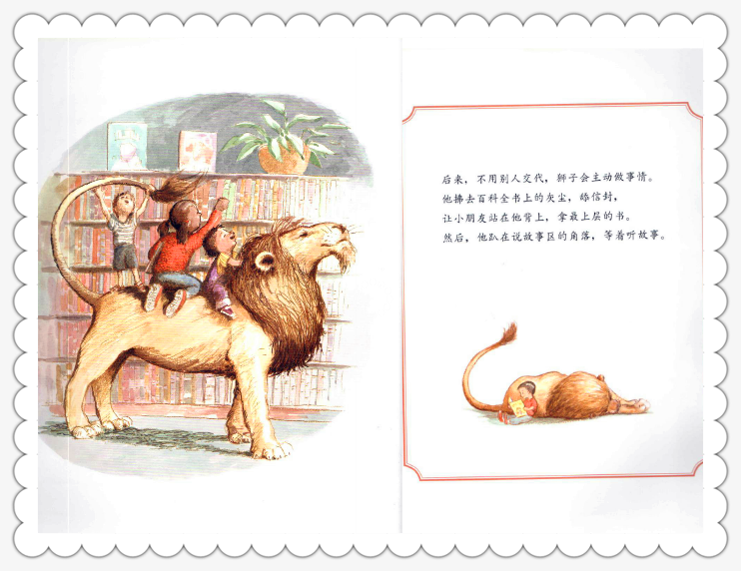
后来，不用别人交代，狮子会主动做事情。他拂去百科全书上的灰尘，舔信封，让小朋友站在他背上，拿最上层的书。然后，他趴在说故事区的角落，等着听故事。

Slide 28
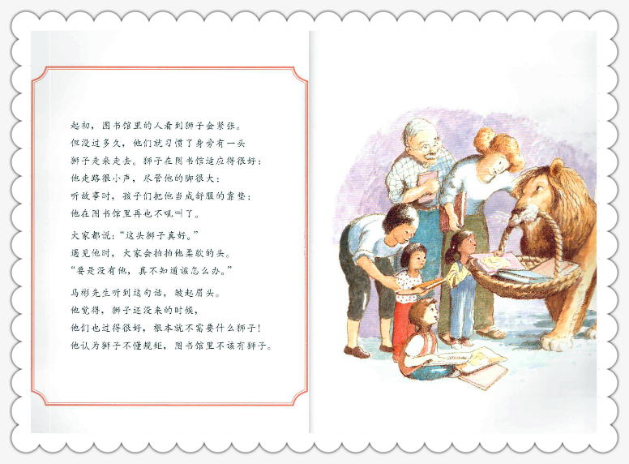
起初，图书馆里的人看到狮子会紧张。但没过多久，他们就习惯了身旁有一头狮子走来走去。狮子在图书馆适应的很好：他走路很小声，尽管他的脚很大；听故事时，孩子们会把他当成舒服的靠垫；他在图书馆里再也不吼叫了。大家都说：“这头狮子真好！”遇见他时，大家会拍拍他柔软的头。“要是没有他，真不知道该怎么办。”马彬先生听到这句话，皱起眉头。他觉得，狮子还没来得时候，他们也过得很好，根本就不需要什么狮子！他认为狮子不懂规矩，图书馆里不该有狮子。

Slide 29
有一天，狮子掸完所有百科全书上的灰尘、舔完所有信封、帮完所有小朋友后，说故事时间还有好一阵子才开始。他来到馆长办公室，想找些事情做。“嗨，狮子，”麦小姐说，“我从书架上拿一本书给你，请你帮我把它放回图书区！”麦小姐站在凳子上，但是那本书放的太高了。她踮着脚，伸长手臂。“快要……拿到了……”麦小姐用力伸手。

Slide 30
“哎哟，”麦小姐叫了一声，倒在地上，爬不起来，约一分钟后，她大喊：“马彬先生！马彬先生！”马彬先生在大厅柜台，根本听不见狮子。麦小姐说“请你叫马彬先生来。”狮子跑进大厅。
麦小姐在后面喊着：“不要跑”

Slide 31
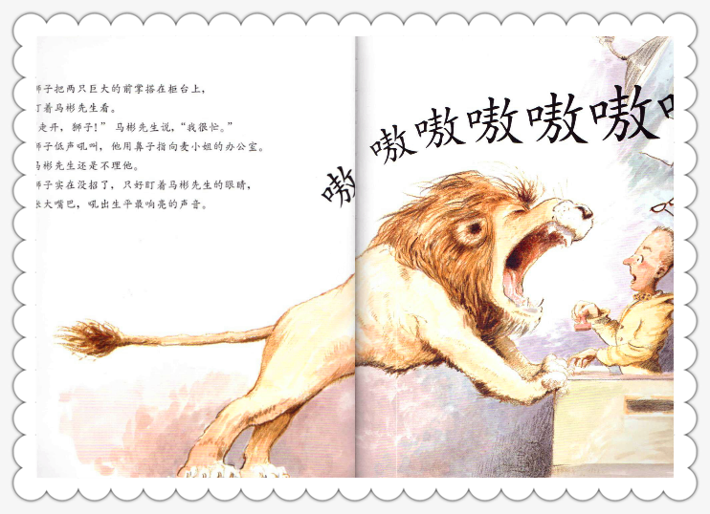
狮子把两只巨大的前掌搭在柜台上，盯着马彬先生看。“走开，狮子！”马彬先生说：“我很忙。”狮子低声吼叫，他用鼻子指向麦小姐的办公室。马彬先生还是不理他。狮子实在没招了，只好盯着马彬先生的眼睛，张大嘴巴，吼出生平最响亮的声音——嗷！

Slide 32
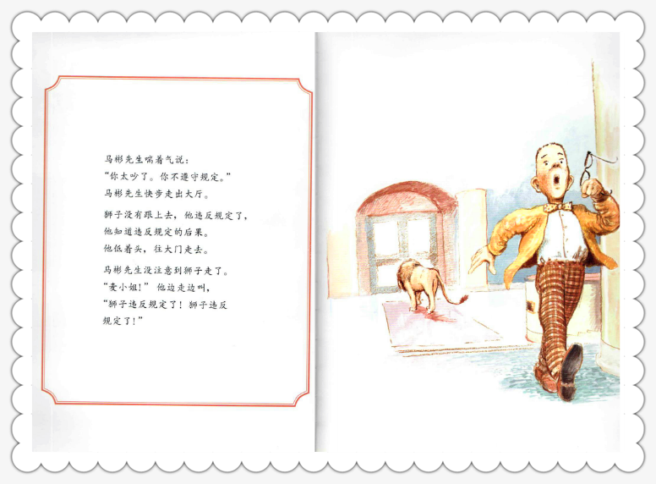
马彬先生喘着气说：“你太吵了，你不遵守规定。”马彬先生快步走出大厅。狮子没有跟上去，他违反规定了，他知道违反规定的后果。他低着头，往大门走去。马彬先生没注意到狮子走了。“麦小姐！”他边走边叫，“狮子违反规定了，狮子违反规定了！

Slide 35
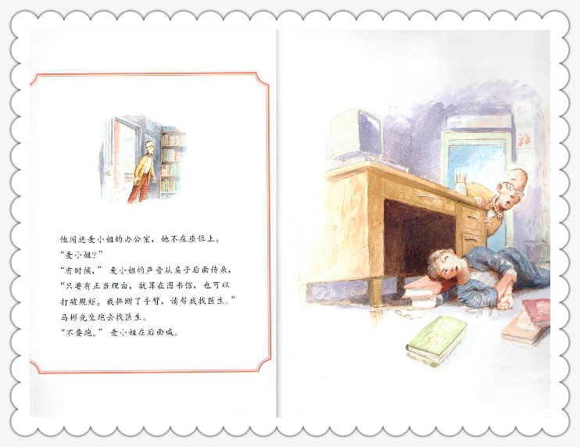
他闯进麦小姐的办公室，她不在座位上。“麦小姐？”“有时候，”麦小姐的声音从桌子后面传来，“只要有正当理由，就算在图书馆，也可以打破规矩。我摔断了手臂，请帮我找医生。”马彬先生跑去找医生。“不要跑。”麦小姐在后面喊！

Slide 36
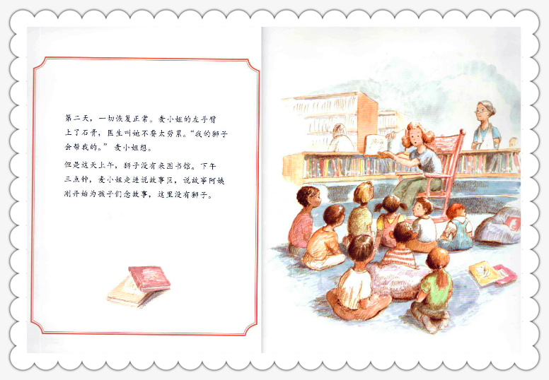
第二天，一切恢复正常，麦小姐的左手臂上了石膏，医生叫她不要太劳累。“我的狮子会帮我的。”麦小姐想。
但是这天下午，狮子没有来图书馆。下午三点钟，麦小姐走进说故事区，说故事阿姨刚开始为孩子们念故事，这里没有狮子。

Slide 37
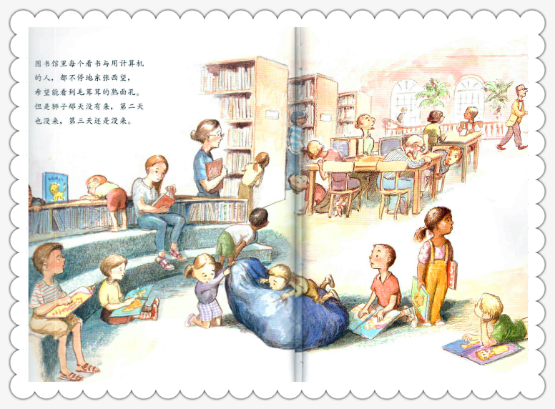
图书馆里每个看书与用计算机的人，都不停地东张西望，希望能看到毛茸茸的熟面孔。但是狮子那天没有来，第二天也没来，第三天还是没来。

Slide 42
一天傍晚，马彬先生来到麦小姐办公室。“我要下班了，有什么事要我做吗？”他问“没事，谢谢你！”麦小姐望着窗外，用细微的声音说。虽然是在图书馆，说话也不该那么小声。
马彬先生皱着眉头走开，他想说不定我可以为麦小姐做一件事。

Slide 43
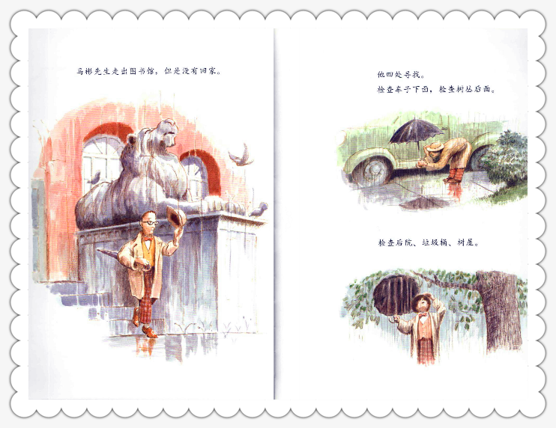
马彬先生走出图书馆，但是没有回家。
他四处寻找，检查车子下面，检查树丛后面，
检查后院、垃圾桶、树屋。

Slide 44
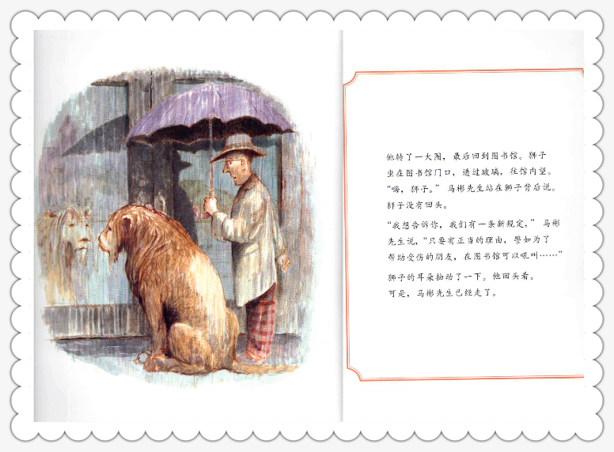
他转了一大圈，最后回到图书馆。狮子坐在图书馆门口，透过玻璃，往馆内望。“嗨，狮子。”马彬先生站在狮子背后说。狮子没有回头。“我想告诉你，我们有一条新规定，”马彬先生说：“只要有正当的理由，比如为了帮助受伤的朋友，在图书馆可以吼叫……”狮子的耳朵抽动了一下，他回头看。可是，马彬先生已经走了。

Slide 49
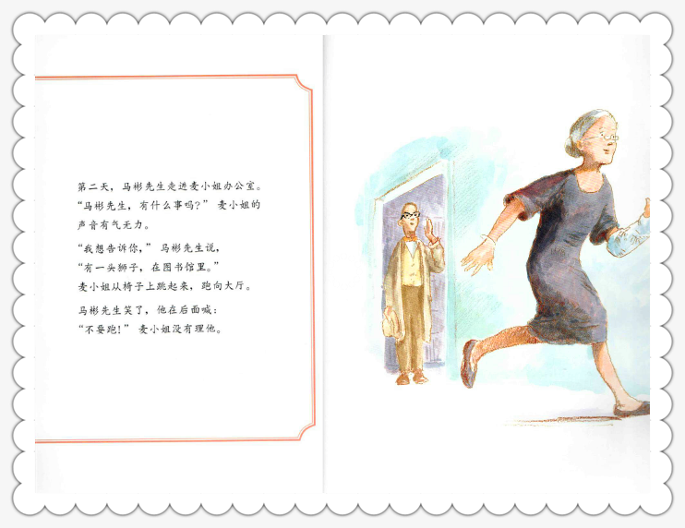
第二天，马彬先生走进麦小姐办公室。“马彬先生，有什么事吗？”麦小姐的声音有气无力。“我想告诉你，”马彬先生说：“有一头狮子，在图书馆里。”麦小姐从椅子上跳起来，跑向大厅。马彬先生笑了，他在后面喊：“不要跑！”麦小姐没有理他。

Slide 50
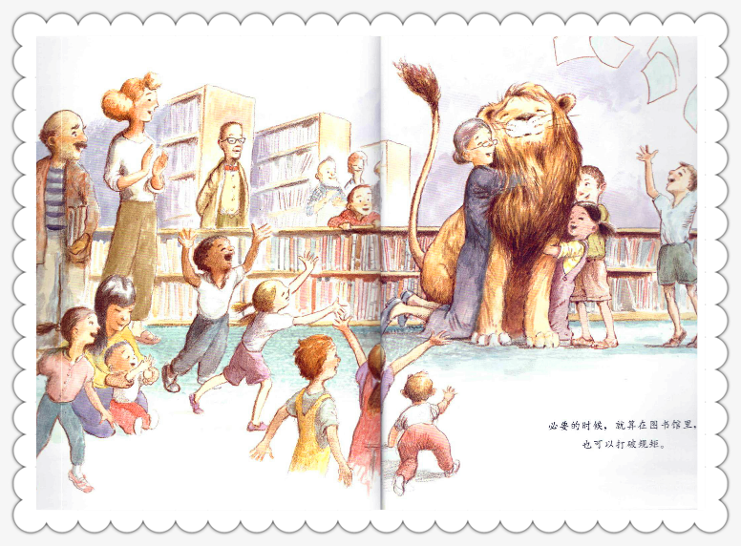
必要的时候，就算在图书馆里，也可以打破规矩。

Slide 51
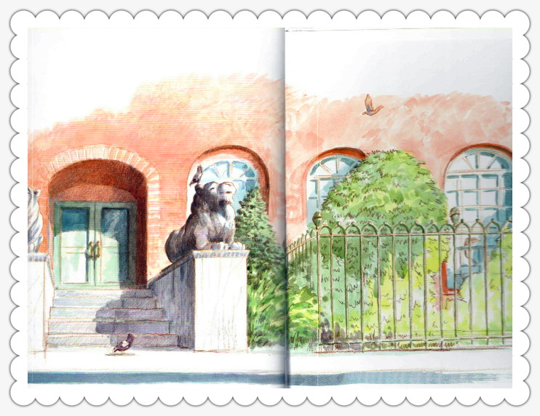

Slide 52
